Slide 1
Журчат ручьи,
Слепят лучи,
И тает лёд, и сердце тает!
И даже пень
В апрельский день
Берёзкой снова стать мечтает!

Slide 3
А Б Д Е К Г Д Е З К
Л М И С Ц М Р У Ф
Ч Ш Щ Ш Э Я

Slide 4
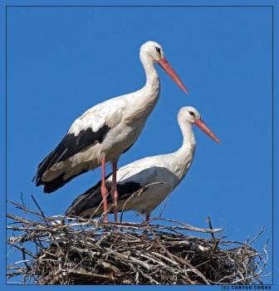
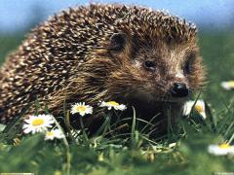
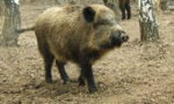
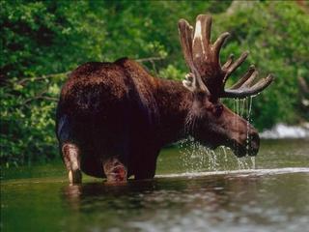
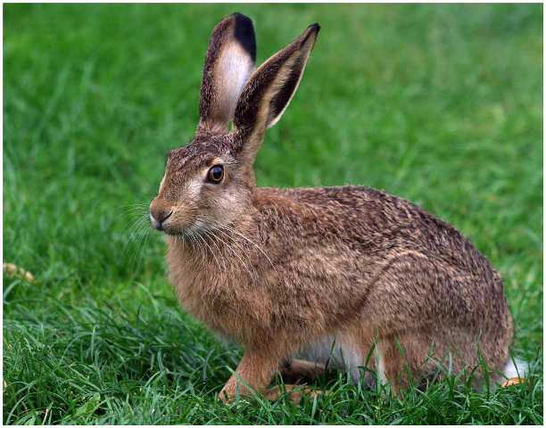
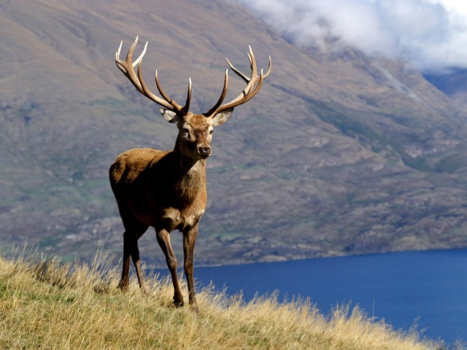
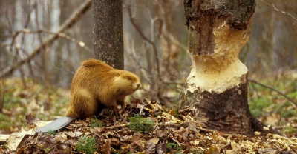
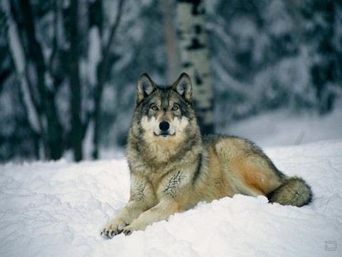
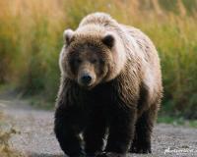

Slide 5
